Slide 1
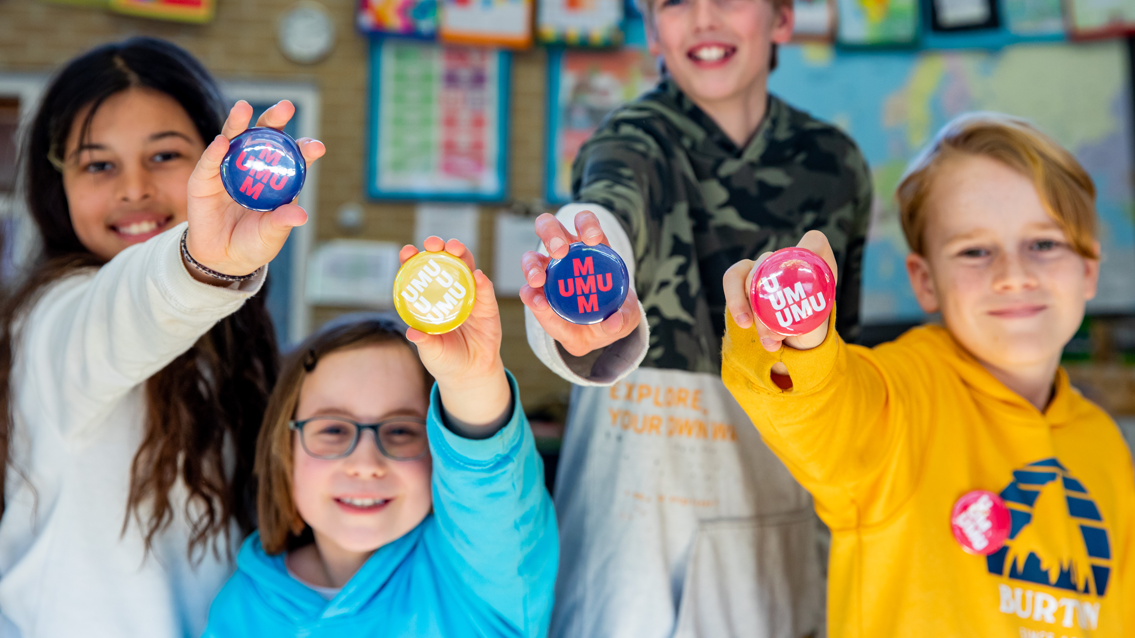



Slide 2
Maak je eigen award! Verwerkingsles voor in de klas

Slide 3
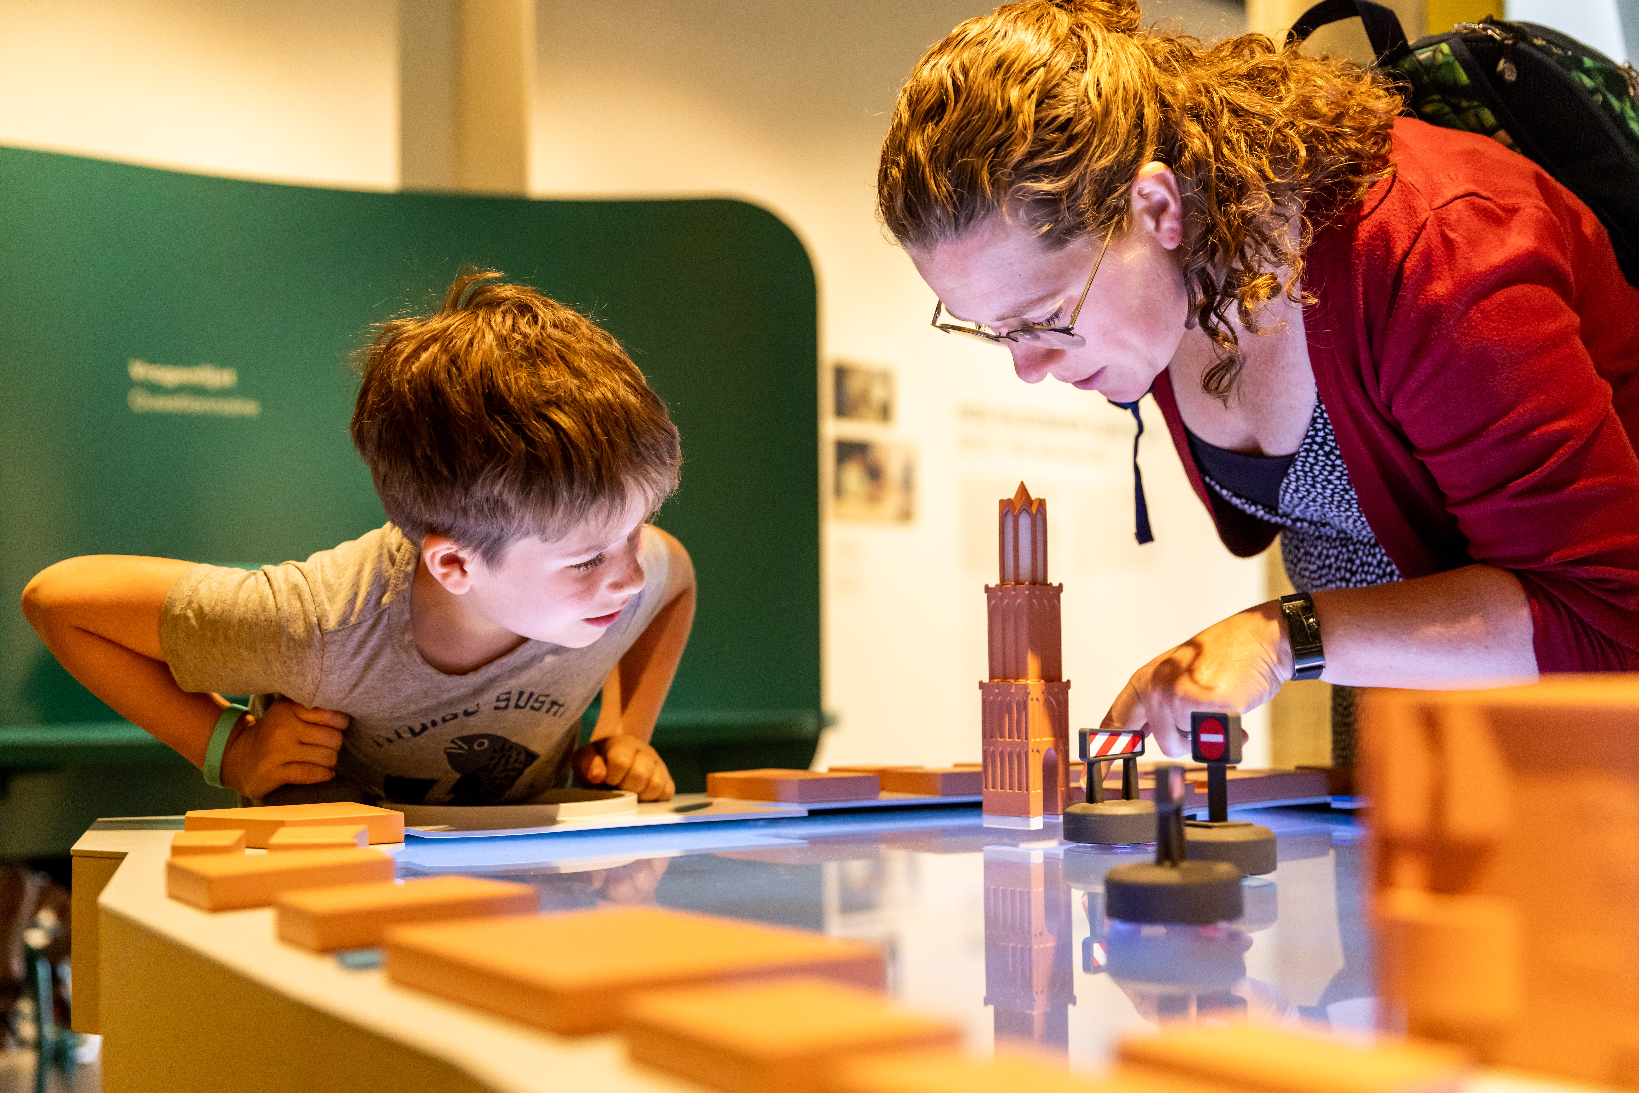
Notes:
SLIDE 3-4 INTRODUCTIE: INHOUDELIJK
10 minuten (klassikaal)
Doel
Leerlingen blikken terug op het UMU-museumbezoek
Leerlingen activeren hun voorkennis m.b.t. het lesthema: welke raakvlakken zijn er tussen wetenschap en kunst?
Wat?
Blik eerst samen met de leerlingen kort terug op het museumbezoek.
Hoe hebben leerlingen het ervaren?
Wat hebben ze geleerd, ontdekt of onthouden?
Wat vonden ze bijzonder? Zijn er misschien ook vragen ontstaan?
Grijp vervolgens terug op de UMU-workshop: De kunst van het proberen. Herhaal:
Om antwoorden te krijgen op allerlei mogelijke vragen die wetenschappers stellen zijn zij de hele tijd van alles aan het uitproberen. Meestal gaat dat mis, maar soms lukt iets, en soms zorgt een mislukt experiment voor een ontdekking van iets heel anders.
Dat vinden wetenschappers zo belangrijk dat er een prijs bestaat die wordt uitgereikt aan de wetenschapper met de beste of meest belangrijke mislukking: de Trial & Error award.
Maar ja, hoe zou die award eruit moeten zien? Dat gaan jullie uitproberem tijdens deze les. Tegelijkertijd gaan jullie erachter komen hoe het werk van wetenschappers lijkt op dat van kunstenaars.

Slide 4
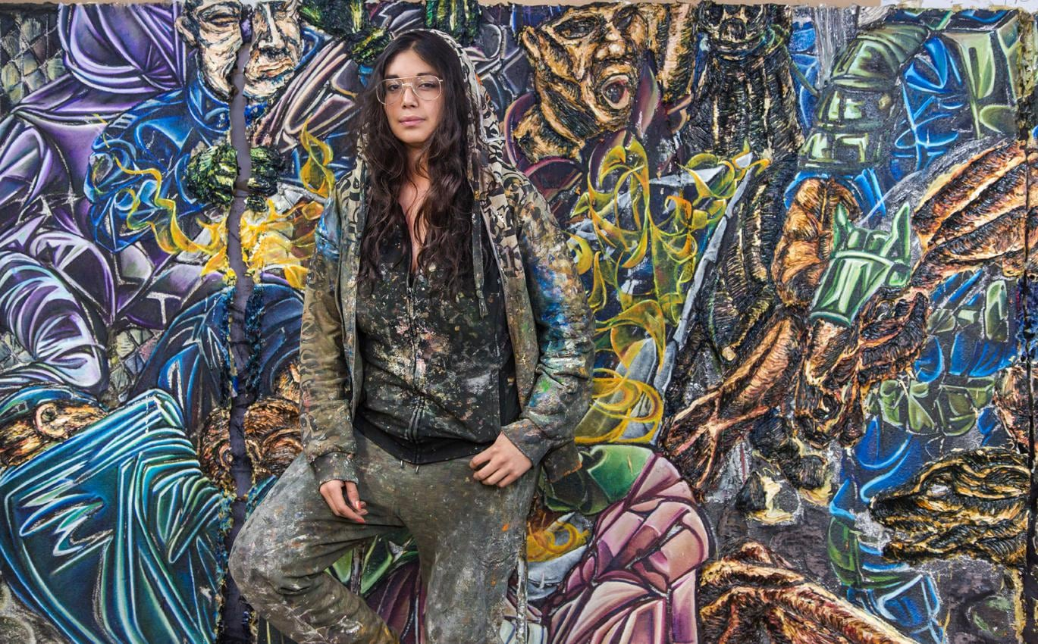
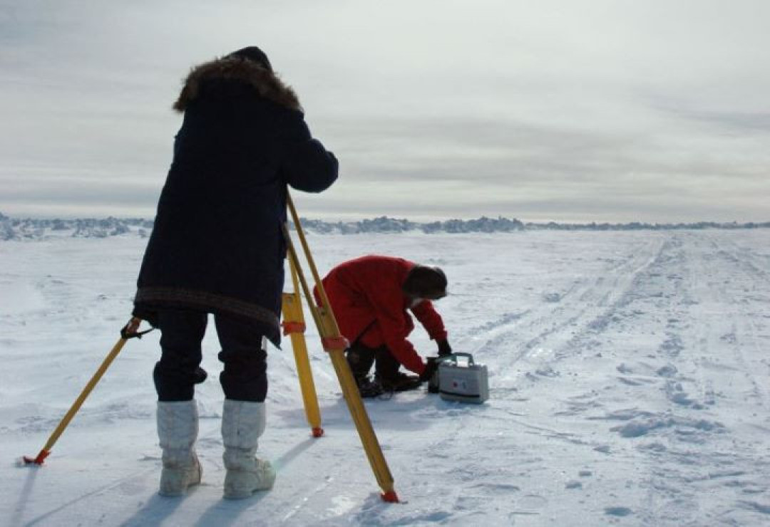
Wetenschappers &
Kunstenaars
Notes:
WERKVORM
Laat leerlingen in groepjes of tweetallen nadenken over overeenkomsten tussen wetenschap en kunst.
In welk opzicht lijken wetenschappers en kunstenaars op elkaar?
Welke eigenschappen en vaardigheden delen zij met elkaar?
Als er groepjes leerlingen uitgedacht zijn, terwijl anderen nog volop bezig zijn, kun je vragen om na te denken over mogelijke verschillen. Je wisselt klassikaal uit, probeer antwoorden van leerlingen met elkaar te verbinden en te koppelen aan onderstaande begrippen.
TIP! Je kunt de bevindingen uit de brainstorm visueel maken door bijvoorbeeld een (online) woordweb, zodat je er aan het eind van de les op kan terugkomen en reflecteren.
BEGRIPPEN: OVEREENKOMSTEN
In de wetenschap en in kunst is het proces, de manier waarop je tot antwoorden op vragen komt, van groot belang.
Wetenschappers en kunstenaars hebben een grote verbeeldingskracht: je moet je nl. iets kunnen voorstellen dat er (nog) niet is.
Kunstenaars en wetenschappers onderzoeken door uit te proberen, aan te rommelen en te experimenteren. Ze weten van tevoren vaak niet waarop ze zullen uitkomen.
In dat proces van Trial & Error (uitproberen en fouten maken) moeten kunstenaars en wetenschappers omgaan met (onprettige) verrassingen, onvoorspelbaarheden en beperkingen. Dat vraagt om doorzettingsvermogen, geduld en een gezond zelfvertrouwen.
Zowel wetenschappers als kunstenaars kunnen goed omgaan met onzekerheid. Zo bezweren wetenschappers dat je nooit absoluut zeker kunt zijn. Kunstenaars zijn ook twijfelaars die ook moeite hebben met het bepalen wanneer hun werk ‘af’ is.
Oefening baart kennis en kunst. Om een goede wetenschapper en kunstenaar te zijn zul je veel moeten herhalen en oefenen. Niets gaat ineens vanzelf.
Wetenschappers en kunstenaars borduren voort op het werk van anderen. Hun werk of onderzoek is dus altijd verbonden met dat van anderen.
BEGRIPPEN: VERSCHILLEN
Wetenschappers proberen door systematisch onderzoek te doen zicht te krijgen op dé waarheid die voor iedereen geldt. Zij streven naar objectiviteit ook al lukt dat niet altijd. Dit speelt minder bij kunstenaars. Zij zijn geïnteresseerd in het verbeelden van hun eigen subjectieve waarheid.
Juist redeneren: Als wetenschapper is het belangrijk om logisch te redeneren, zodat iedereen jouw gedachtegang kan volgen en tot dezelfde conclusies komt. Dat is bij kunst heel anders. Bij kunst mag iedereen zijn eigen conclusies trekken.

Slide 5
Lesdoel
Je maakt een eigen ontwerp voor de Trial & Error Award!
Notes:
SLIDE 5-6 INTRODUCTIE: ORGANISATORISCH
5 minuten (klassikaal)
Doel
Leerlingen kennen de lesdoelen en de opbouw van de les.
Wat?
Sta kort stil bij de lesdoelen en de opbouw van de les. Voor het slagen is het belangrijk dat leerlingen vrij werken en zich richten op het proces. Het gaat nl. over Trial & Error: uitproberen en fouten maken.
Benoem expliciet dat het vandaag hierom gaat, en niet om een ‘juist’ eindproduct dat eruitziet als het voorbeeld. De kunstwerken die ze gaan maken hoeven niet per sé mooi te zijn, maar wel spannend om naar te kijken.
Daag leerlingen uit te experimenteren, aan te rommelen, iets te laten mislukken en door te gaan.
Bij kunst weet je, net als bij wetenschap, nooit precies waar je onderzoek je naartoe zal leiden. De weg ernaartoe kan spannend en leuk zijn, maar ook frustrerend. Als je dat voelt, ben je goed bezig!

Slide 6
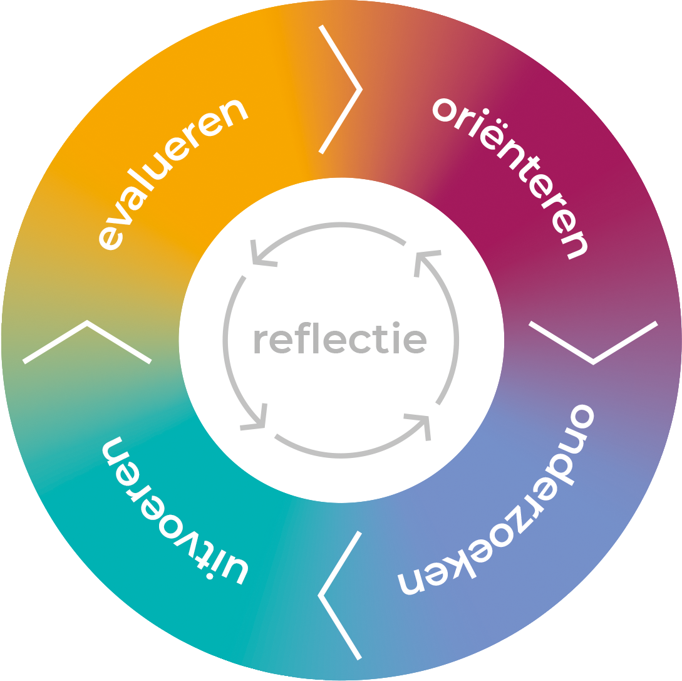
Lesopbouw
Oriënteren
Kunst kijken
Onderzoeken
5 experimenten
Uitvoeren
Zelf aan de slag
Reflecteren
Kijken naar elkaars kunst
Notes:
Dat doen we niet zomaar. Neem de leerlingen mee langs de verschillende lesfasen:
Oriënteren: inspiratie opdoen, kijken naar werken van kunstenaars die heel goed zijn in experimenteren, uitproberen, fouten maken (en doorgaan).
Onderzoeken: 5 kleine artistieke opdrachten om op te warmen, los te komen en zelf uit te proberen
Uitvoeren: Daarna zelf aan de slag
Reflecteren: Tot slot gaan ze elkaars werk bekijken en erover praten, omdat het leuk is en je trots mag zijn op wat je hebt gemaakt. En ook om te leren van elkaar en na te denken over wat je zelf allemaal hebt geleerd.
Achtergrondinformatie lesopbouw
De les is opgebouwd volgens de principes van de procesgerichte didactiek. Dit betekent dat de les uit 4 fases bestaat. In de oriëntatiefase verkennen de leerlingen het onderwerp door te reflecteren op kunst (kerndoel 56). Hierna volgt de onderzoeksfase waarin experimenteren centraal staat. Leerlingen worden uitgedaagd zich op het proces te richten en zich niet direct en voortdurend bezig te houden met een (vaststaand) eindresultaat. In de uitvoeringsfase moeten leerlingen keuzes gaan maken en richten ze zich op het eindproduct. Het proces van divergeren - convergeren tijdens de onderzoeks- en uitvoeringsfase vergroot de creatieve vaardigheden van de leerlingen. Het lesdoel is gericht op verbeelden en niet op techniek (kerndoel 54). Tot slot daagt de reflectiefase leerlingen uit om woorden te geven aan hun eigen gedachten en gevoelens en te kijken naar eigen werk en dat van anderen (kerndoel 55).

Slide 7
Kunst kijken
Oriënteren
Notes:
SLIDE 7-14 ORIËNTEREN: KUNSTBESCHOUWING
5-15 minuten (klassikaal)
Doel
Leerlingen bekijken en analyseren kunstwerken waarin Trial & Error een rol speelt
Leerlingen bekijken en analyseren werk van kunstenaars die raakvlakken opzoeken met wetenschap of wetenschappelijk onderzoek
Wat?
Ga in gesprek met de leerlingen over onderstaande kunstwerken. Bij elk van deze werken hoort een werkvorm waarbij leerlingen worden uitgedaagd goed te kijken.
Kies naar gelang de tijd die je hebt, de energie in je groep en je eigen voorkeuren uit onderstaande lijst.
Idealiter bespreek je drie kunstwerken.
TIP!
Laat leerlingen zoveel mogelijk kijken en nadenken vanuit de eigen verbeelding en vragen die het werk oproept. Het gaat er niet om dat leerlingen zoeken naar één juist antwoord, maar om het uitwisselen van verschillende perspectieven, interpretaties en gedachtes of associaties. Expliciteer en benoem dit van tevoren. Verder:
Stimuleer leerlingen concreet te beschrijven wat ze zien, vraag door naar details en de eigen belevingswereld.
Laat leerlingen reageren op elkaar.

Slide 8
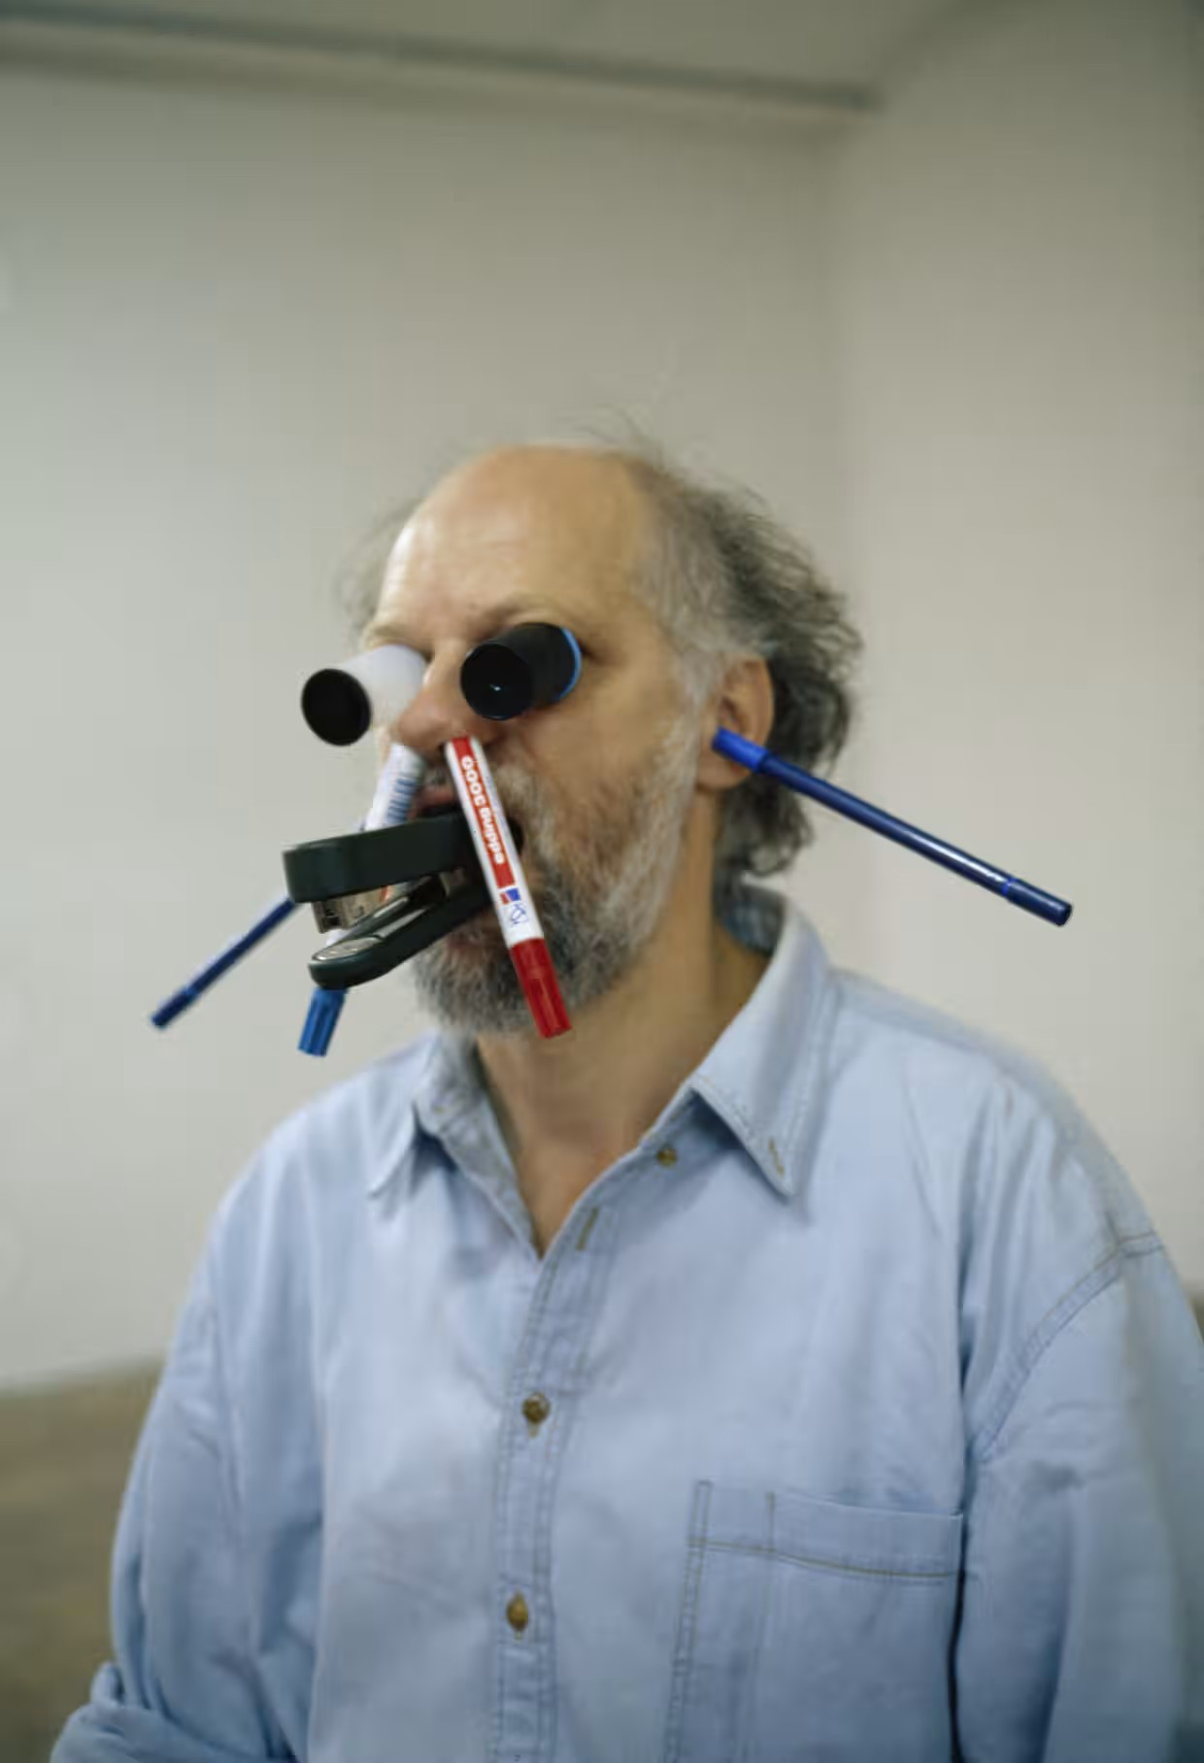
Erwin Wurm, One Minute Sculpture, 1997. © Belvedere, Vienna © Foto: Bildrecht, Vienna, 2016.
Notes:
Erwin Wurm – One Minute Sculpture
Laat de leerlingen eerst kort in stilte kijken. Vraag: ‘Wat zie je?’ Wissel klassikaal uit. Stimuleer leerlingen precies te beschrijven wat ze zien.
Stel daarna de leerlingen de vraag: ‘Wat denk je dat deze persoon aan het doen is, en waarom?’ Wissel opnieuw klassikaal uit.
Stel daarna de leerlingen de vraag: ‘Hoe speelt Trial & Error een rol in dit kunstwerk? Waar zie je dat aan?’
Sluit af door informatie over het kunstwerk te delen (zie: hieronder).
De foto van Erwin Wurm is onderdeel van zijn serie One Minute Sculptures. Hierin vraagt hij mensen om alledaagse objecten op een originele en onalledaagse manier vast te houden of op een andere manier te combineren met hun lichaam. De foto is het enige wat er van het kunstwerk overblijft. Zijn werkproces bevat veel trial & error. Vaak houden de modellen maar kort een pose vol, doordat die vrij onmogelijk lang is vol te houden vanwege de zwaartekracht of kracht van het eigen lichaam. De titel ‘one minute sculpture’ verwijst hiernaar.
Wil je meer weten? Meer informatie vind je hier: https://publicdelivery.org/erwin-wurm-one-minute-sculptures/

Slide 9
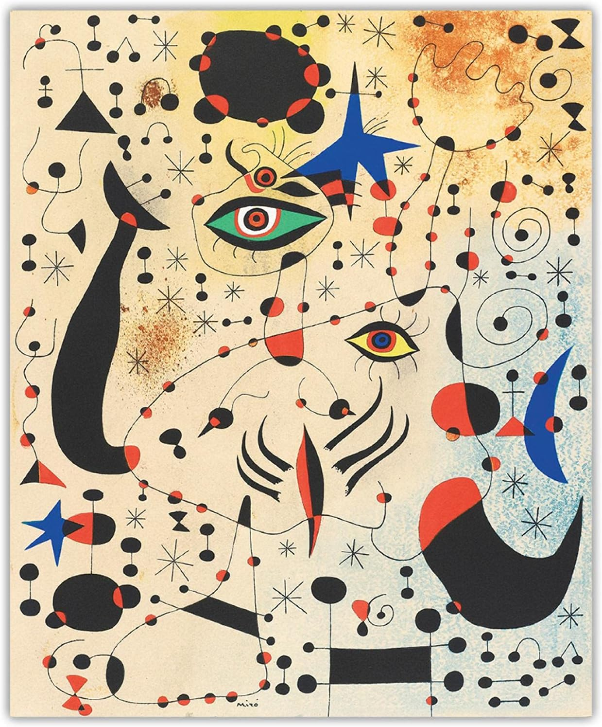
Joan Miró, Cijfers en sterrenbeelden verliefd op een vrouw, 1941. © 2018 Successió Miró / Artists Rights Society (ARS), New York / ADAGP, Paris
Notes:
Joan Miró – Cijfers en sterrenbeelden. Verliefd op een vrouw.
Begin met een Challenge: laat leerlingen met een schoudermaatje zoveel mogelijk cirkels zoeken in dit kunstwerk. Laat ze een paar minuten zoeken en wissel daarna klassikaal uit.
Het gaat bij deze opdracht niet om het aantal rondjes, maar om nauwkeurig kijken. Kunnen leerlingen een rondje benoemen dat echt goed verstopt zit? Of heel klein is, of groot?
Stel daarna de vraag: ‘Wat kun je nog meer zien?’. Wissel klassikaal uit.
Lees samen met leerlingen de titel van het kunstwerk. Zien leerlingen nu wat anders.
Sluit af door informatie over het kunstwerk te delen (zie hieronder).
Joan Miró is een surrealistische kunstenaar. Hij zocht naar manieren om kunst te maken zonder het hoofd te veel te gebruiken. Hij werkte meer vanuit het intuïtieve en onderbewuste. Toeval opzoeken speelde in het maakproces van surrealistische kunstenaars een belangrijke rol. Miró maakte de opzet van zijn werk vaak door de methode ‘automatisch tekenen’ toe te passen: gedachteloos vormen en lijnen neerzetten, en daarna pas kijken wat je erin ziet. Net als wetenschappers zoekt Miró naar nieuwe methoden om de werkelijkheid te onderzoeken.
Wil je meer weten? Meer informatie vind je hier: https://kunstvensters.com/2024/10/03/joan-miro-en-de-kunst-van-het-kijken/

Slide 10
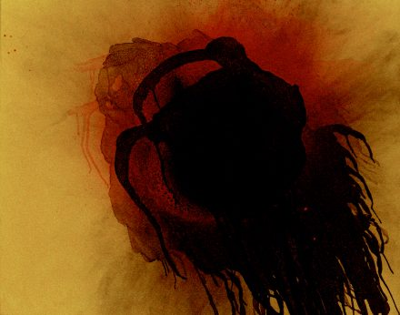
Otto Piene, Plusquamperfect (Past Perfect Participle), 2003. Privé collectie © Foto: Ante Glibota.
Notes:
Otto Piene – Plusquamperfect (Past Perfect Participle)
Laat de leerlingen eerst kort in stilte kijken. Vraag: ‘Van welk materiaal denk je dat dit kunstwerk is gemaakt? Waar zie je dat aan?’ Wissel klassikaal uit.
Leg uit dat Piene abstracte kunst maakt. Hij maakt dus alleen vormen en kleuren en niet iets dat lijkt op iets in de werkelijkheid. Je kan er zelf van alles in zien. Wat zien de leerlingen erin? Wissel klassikaal uit.
Bekijk samen de korte filmclip via de link op SLIDE 11 (0.39) en kom terug op de eerste vraag. Sluit af door informatie over de kunstenaar te delen (zie hieronder).
Otto Piene maakt abstracte kunst door ongebruikelijke materialen en werkmethoden te gebruiken. Hij hoorde bij de kunstenaarsgroep Zero. Zero-kunstenaars onderzochten nieuwe, vaak ook alledaagse materialen en maakwijzen in hun werk. Ze zochten een radicale breuk met de kunst van voor hun tijd. Niet het onderwerp of de voorstelling van het kunstwerk was belangrijk, maar de manier waarop het kunstwerk werd gemaakt. Chemische en natuurlijke processen bepalen bij Piene in grote mate hoe het werk eruit komt te zien en zijn dus veel belangrijker dan een uiteindelijk voorstelling.
Wil je meer weten? Meer informatie vind je hier: https://muizenest.nl/2020/06/23/otto-piene/.

Slide 11
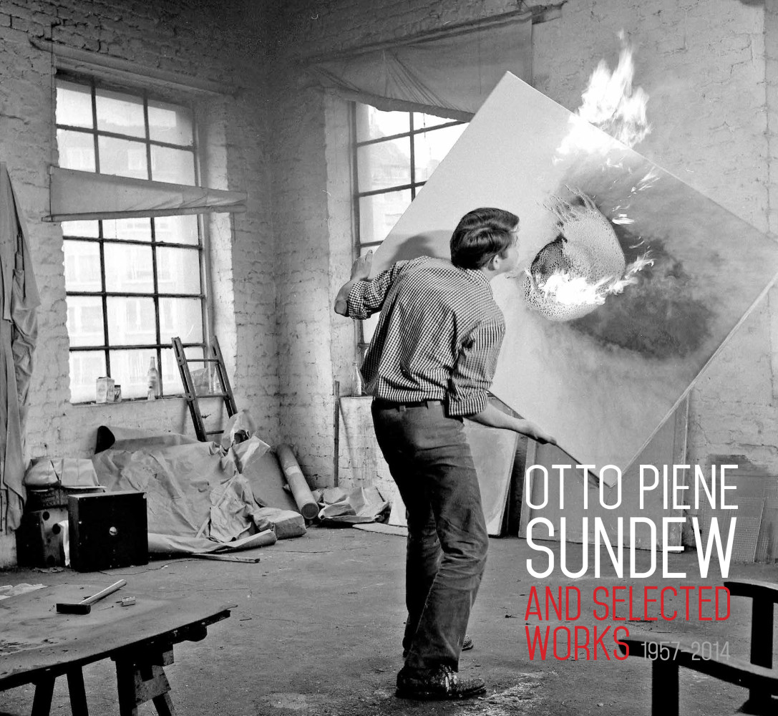
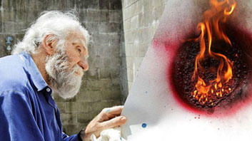
Links: Otto Piene © Walter Storms Galerie, 2013.
Rechts: Otto Piene © VG Bild-Kunst, Bonn 2023.
Filmpje van Otto Piene aan het werk

Slide 12
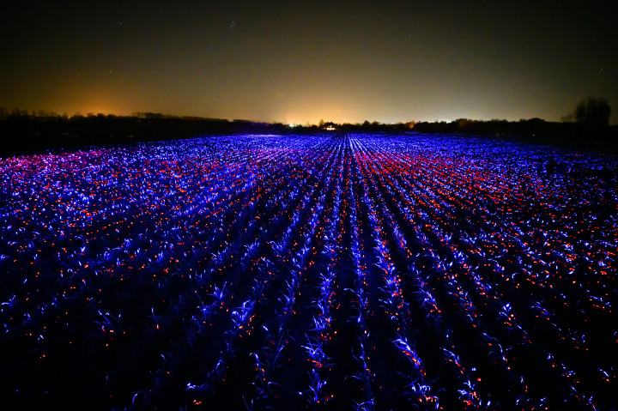
Studio Daan Roosegaarde, filmbeelden van project GROW, 2021.
Notes:
Studio Daan Roosegaarde – Project Grow
Laat de leerlingen eerst kort in stilte kijken. Vraag: ‘Als jij een nieuwe titel zou mogen verzinnen voor dit kunstwerk, hoe zou die dan luiden?’ Wissel klassikaal uit en vraag de leerlingen om hun antwoord uit te leggen door hun titel te verbinden aan wat zij zien.
Deel informatie over de kunstenaar (zie hieronder) en bekijk daarna samen het filmpje (SLIDE 13).
Studio Daan Roosegaarde is altijd op zoek naar manieren hoe kunst kan bijdragen aan wetenschappelijke vraagstukken. ‘Grow’ is een voorbeeld van een project dat door recente, wetenschappelijke inzichten tot stand is gekomen. Het gebruiken van licht op boerenakkers kan het gebruik van pesticiden vervangen en bijdragen aan het vinden van oplossingen voor de klimaatcrisis. Roosegaarde is een goed voorbeeld van een kunstenaar die letterlijk de wetenschap opzoekt met zijn kunst en kunst gebruikt om wetenschappelijke vraagstukken meer aandacht te geven.
Wil je meer weten? Meer informatie vind je hier: https://www.nlmagazine.nl/cultuur-uitgaan1/cultuur-uitgaan/1506-20-000-m2-kunstwerk-grow-door-daan-roosegaarde-toont-de-schoonheid-van-landbouw.

Slide 13
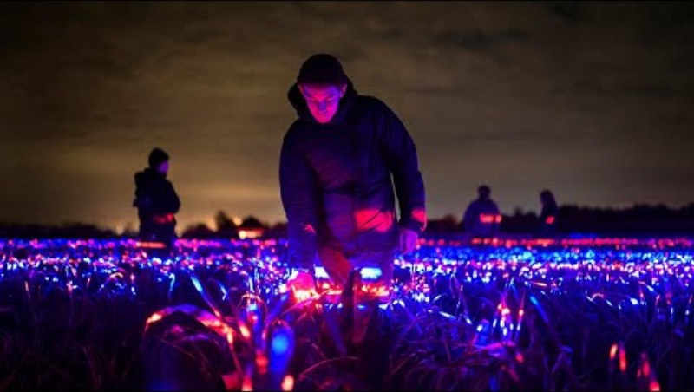
Studio Daan Roosegaarde, project GROW, 2021.
Notes:
De filmclip duurt 2.50.

Slide 14
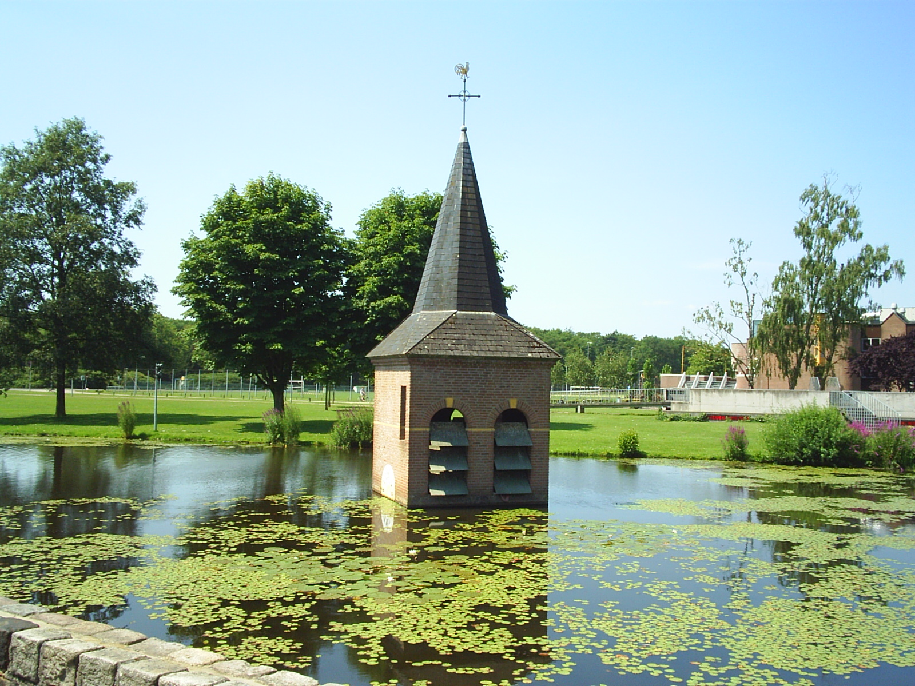
Wim T. Schippers, Het Torentje van Drienerlo op de campus van de Universiteit Twente in Enschede, 1979.
Notes:
Wim T. Schippers – Het torentje van Drienerlo
Laat de leerlingen eerst kort in stilte kijken. Vraag:
‘Wat gebeurt hier?’ Als iemand hierop een antwoord geeft, vraag dan door:
‘Wat zie je dat je dit zegt?’ en:
‘Wat kunnen we nog meer ontdekken?’ (Door deze vraag te stellen verbreedt je het perspectief door andere leerlingen het woord te geven.)
Deze laatste twee vragen herhaal je een aantal keer, net zolang het interessant blijft.
Hierna deel je informatie over het kunstwerk (zie: hieronder).
Vraag daarna: ‘Vinden jullie het eigenlijk belangrijk om de waarheid te weten over iets?’, ‘Waarom wel of niet?’, of: ‘Wanneer wel, en wanneer niet?’.
Wim T. Schippers maakt absurdistische en humoristische kunst. Met dit kunstwerk zet hij de wetenschap voor gek en reflecteert op hoe wetenschap (on)waarheden onderzoekt, verspreidt en verkondigt. Het kerkje is geplaatst op de campus van de universiteit van Twente. Dat is een plek waar mensen op zoek zijn naar waarheid door onderzoek te doen. Onderdeel van het kunstwerk zijn allerlei verzonnen verhalen die Schippers verspreidde over de betekenis ervan en over wat mensen ervan vonden. Belangrijker nog dan het uiteindelijke kunstwerk, is voor Schippers hoe er door mensen over gepraat wordt en hoe het wordt geïnterpreteerd. Schippers verspreidt met zijn kunstwerk onwaarheden, speelt met onze ideeën over feiten en fictie, en kiest daarvoor uitgerekend een plek waar (het zoeken naar) de waarheid heel belangrijk is.
Wil je meer weten? Meer informatie vind je hier: https://www.utoday.nl/opinion/70455/lange-neus-naar-de-wetenschap

Slide 15
Experimenteren met kunst
Onderzoeken
Notes:
SLIDE 14-19 ONDERZOEKEN: EXPERIMENTEN MET KUNST
20 minuten (klassikaal of in circuitvorm/ zelfstandig)
Doel
Leerlingen onderzoeken zelfstandig hoe Trial & Error een rol speelt in vijf technische en verbeeldende beeldende experimenten.
Wat?
VOORBEREIDING
Kies van tevoren of je de experimenten liever klassikaal uitvoert (kies er in dat geval 3 en hou het tempo erin: 5 minuten per experiment), of de leerlingen op eigen tempo zelf aan de slag laat gaan. Je kunt in dat geval kiezen voor een roulatiecircuit, of de leerlingen op hun eigen plek laten werken.
Kies je voor een klassikale uitvoering. Leg dan per experiment kort uit wat er van de leerlingen wordt verwacht, maar niet te veel, want het gaat immers om het experiment, het uitproberen en onderzoeken.
Deel in beide gevallen de opdrachtkaarten uit (handleiding-BIJLAGE 1), zodat leerlingen zelf aan de slag kunnen, en zorg dat de materialen op een duidelijke plek liggen waar ze deze kunnen pakken.
Als de leerlingen zelfstandig aan de slag gaan kun je ervoor kiezen ze op gezette tijden te laten rouleren, of dit vrij te laten en de leerlingen zelf te laten bepalen hoe lang ze aan een experiment werken. Dat betekent dat er leerlingen zijn die wellicht de hele tijd met één experiment bezig zijn, terwijl er andere leerlingen zijn die korte tijd besteden aan meerdere experimenten.
Het is de bedoeling dat leerlingen tijdens de experimenten focussen op uitproberen, aanrommelen en onderzoeken. Dat kan frictie geven met de wens om iets ‘moois’ te maken, iets waar je de volledige controle over hebt en die je van tevoren uitdenkt. Maak daarom de bedoeling van deze experimenten expliciet voor leerlingen.
Het is niet de bedoeling dat er ‘voorbeelden’ op het digiboard worden getoond. Die zijn in de bijlage van de handleiding te vinden (BIJLAGE 3), maar die zijn enkel voor jullie, ter verduidelijking van de opdracht.
INSTRUCTIE
De uitleg van de verschillende experimenten staan op de verschillende opdrachtkaarten (handleiding-BIJLAGE 1) en op de bijbehorende PP-slides. In de Speakernotes bij de PP vind je de benodigde materialen voor de elke opdracht vermeld.
Er is gekozen voor materialen die in principe op elke school aanwezig zouden moeten zijn (of verzameld kunnen worden door de leerlingen).
JOUW ROL - DIFFERENTIATIE
Hieronder kun je lezen hoe je het proces zo soepel mogelijk begeleidt en mogelijkheden tot differentiatie.
In de begeleiding is het belangrijk om leerlingen te complimenteren op houding, inzet en proces. En niet (alleen) op hoe het werk eruitzien. Vier met de leerling mislukkingen en experimenteerdrift. Gaat er iets mis of anders dan verwacht? Dat is precies de bedoeling!
Probeer zelf ook woorden als ‘mooi’ te vermijden, zodat de focus daar niet op komt te liggen. Gebruik liever woorden als ‘creatief’, ‘origineel’, of ‘dapper’.
Op weg helpen
Loopt iemand vast? Benoem dat dit precies de bedoeling is. Wetenschappers en kunstenaars kunnen ook twijfelen en balen als er onverwachte dingen gebeuren of als ze iets niet denken te kunnen of weten.
Je kunt even met de leerling meedoen (voordoen), samen de eerste stap bepalen of technisch op weg helpen.
Een vraag stellen om de verbeelding of het onderzoek op weg te helpen, werkt ook goed. Voorbeeldvragen:
EXP 1: ‘Als dit niet een poot was, maar een ander lichaamsdeel, wat zou het dan kunnen zijn?’ ‘Welk lichaamsdeel zou goed een hoofd kunnen worden?’
EXP 2: ‘Waar zie je onderdelen van een gezicht? Wat gebeurt er als je je blaadje draait, zie je dan iets? Als je er zelf wat mag bij tekenen, zie je dan iets van een lichaamsdeel?’
EXP 3: ‘Wat gebeurt er als je je blaadje draait, kantelt, als je hard blaast of zacht, als je tegen het blaadje aantikt met je vinger, etc.?’
EXP 4: ‘Wat voor bodemvondsten heb je in het museum gezien? Wat zou er nog meer onder de grond kunnen liggen? Heb je zelf wel eens iets gevonden, op het strand bijvoorbeeld?’
EXP 5: leg uit wat een patroon is: een reeks vormen in een bepaalde volgorde. ‘Kan je twee vormen combineren, en daar een ritme mee creëren?’, ‘Wat gebeurt er als je er een derde aan toevoegt?’
Uitdagen
Gaat een leerling juist helemaal los? Daag de leerling extra uit. Wat gebeurt er bijvoorbeeld als je twee experimenten combineert? Zou je zelf een nieuwe variant kunnen bedenken op een experiment?

Slide 16
EXP 1 Dieren combineren
Kies 2 afbeeldingen van dieren uit de collectie van het museum. Knip het hoofd, de romp en de poten los van elkaar.
Maak een nieuw dier door de stukken op je eigen manier opnieuw aan elkaar vast te maken. Je mag er ook bij tekenen.
Notes:
Materialen
Afbeeldingen dieren UMU (handleiding-BIJLAGE 2)
A5 papier
Kleurpotloden
Lijm en scharen

Slide 17
EXP 2 Automatisch tekenen
Doe je ogen dicht en maak zonder nadenken een krabbel op je papier.
Zoek lichaamsdelen en gezichten in de vormen die zijn ontstaan en teken ze tot leven.
Notes:
Materialen
A5 papier
Grijze potloden
Kleurpotloden

Slide 18
EXP 3 Zwaartekracht trotseren
Druppel verdunde waterverf op papier.
Blaas voorzichtig met een rietje, beweeg het papier en onderzoek hoe je de verf kan laten bewegen.
Notes:
Materialen
A5 papier
Kwasten
Rietjes
Plakkaatverf verdund met water of waterverf

Slide 19
EXP 4 Toverzand
Teken op je papier met lijm een nieuwe bodemvondst onder de grond.
Ruil je tekening met schoudermaatje. Strooi zand over de lijmtekening. Wat voor bodemvondst komt er tevoorschijn?
Notes:
Materialen
A5-papier
Zand
Lijm

Slide 20
EXP 5 Patronen zoeken
Stempel met alledaagse voorwerpen op stroken papier.
Kan je een patroon verzinnen?
Notes:
Materialen
Verschillende materialen om mee te stempelen, zoals flessendoppen, wattenstaafjes, kurken, etc.
A5 papier
Plakkaatverf (in verschillende kleuren)

Slide 21
Trial & Error Award
Uitvoeren
Notes:
SLIDE 21-22 UITVOERING: TRIAL & ERROR AWARD
30-60 min (zelfstandig)
Doel
Leerlingen ontwerpen vanuit hun eigen fantasie een Trial & Error Award
Wat?
Tijd voor het maken van de award. Leerlingen mogen allerlei materialen gebruiken. Maar het is de bedoeling dat zij ook (delen van) de experimenten in de award verwerken. Zo kunnen zij onderdelen daarvan knippen, vouwen of op een andere manier verwerken in de award.
INSTRUCTIE
Leg de opdracht uit en benoem vooral dat dit dus op vele manieren kan. Er is niet één goed voorbeeld. Ook nu blijft het aanrommelen en experimenten belangrijk. Misschien heb je iets in je hoofd, maar lukt het niet meteen om dit zo te maken. Daag leerlingen uit door te zetten en van alles uit te proberen.
De basis van de award is een glazen pot of fles. Daar omheen vouwen de leerlingen stevig gekleurd papier. Eerst afmeten, dan knippen en vastplakken met bijv. schilderstape.
Vanaf deze basis kunnen leerlingen alle kanten op.
Bepaal in hoeverre je nog andere technische instructies geeft, bijv. hoe je het een en ander aan elkaar kan bevestigen of verstevigen. Je kunt dit ook achterwege laten en leerlingen vooral zelf laten ontdekken.
Het voorbeeld in BIJLAGE 4 (handleiding) is wederom bedoeld ter verduidelijking van de opdracht. Het is beter om dit niet aan leerlingen te tonen ten behoeve van hun eigen creatieve proces. Wil je het voorbeeld toch tonen, doe dit dan kort en benoem dat dit slechts één voorbeeld is. Haal het voorbeeld uit het zicht wanneer de leerlingen zelf aan de slag gaan.
JOUW ROL - DIFFERENTIATIE
Hieronder kun je lezen hoe je het proces zo soepel mogelijk begeleidt en mogelijkheden tot differentiatie.
Creativiteit is gebaat bij tijd. Hoe meer tijd, hoe sterker het leerproces en ook de resultaten zullen zijn. Motiveer leerlingen om meteen aan de slag te gaan en niet alles te overdenken. Terwijl je bezig bent, ontdek je vanzelf alle mogelijkheden.
Op weg helpen
Als leerlingen vastlopen, helpt het ook hier om technisch te ondersteunen, mee te denken en de eerste of volgende stap te bepalen.
Herinner leerlingen eraan dat ze materialen van de experimenten kunnen gebruiken of help ze op weg om een basisstructuur te creëren.
Help kiezen uit de materialen, welk materiaal lijkt ze leuk of interessant om mee te werken? Welke materialen kun je gebruiken om dingen te bevestigen?
Uitdagen
Als leerlingen juist helemaal losgaan, kun je ze uitdagen. Kan je de award nog hoger maken? Meer variatie aanbrengen in textuur of kleur? Een verbinding maken die lastig of ongewoon is? Eén van je experimenten erin verstoppen? Je award zo maken dat hij kan bewegen?
Extra reflectieronde
Tijdens de uitvoeringsfase kun je leerlingen ook al stimuleren om te reflecteren op eigen en andermans werk. Je kunt ze bijvoorbeeld halverwege een rondje laten lopen door de klas en naar elkaars werk laten kijken. Zien ze iets bijzonders, of iets wat hen inspireert? Zien ze iets waar ze vragen over hebben?

Slide 22
Ontwerp vanuit je eigen fantasie een Trial & Error Award
Verwerk zoveel mogelijk van je experimenten in de award!

Slide 23
Elkaars kunst bekijken
Reflecteren
Notes:
SLIDE 23-24 EVALUEREN: REFLECTIESPEL
10 min (klassikaal/ groepjes/ duo’s)
Doel
Leerlingen reflecteren op hun eigen artistieke proces en eindproduct en dat van hun klasgenoten
Wat?
Om te reflecteren kun je het reflectiespel spelen. Dat kan klassikaal, of in groepjes of duo’s.
Print (en knip) de vraagkaarten uit (handleiding BIJLAGE 5)
Laat leerlingen een kaartje met reflectievraag blind trekken, grabbelen uit een doos of zakje en antwoord geven op de vraag op het kaartje.
Sommige vragen gaan over hun eigen werk, andere vragen stimuleren hen om op het werk van een klasgenoot te reflecteren.
Variatie: Je kunt er ook voor kiezen de vragen te tonen op het digiboard en daar van tevoren een selectie in te maken (SLIDES 25-34).
BELANGRIJK! Zorg dat de Trial & Error Awards zo zijn neergezet dat de leerlingen elkaars werk goed kunnen zien.
NB. Het komt vaak voor dat er geen tijd meer over is voor de reflectie. Dat is zonde, want is een belangrijk onderdeel van het creatieve proces.
Je kunt evt. ook op een willekeurig ander moment van de dag of week reflecteren op de opdracht.
BELANGRIJK! Kies je voor het standaardpad Verkort, dan kun je reflecteren op de Trial & Error award op SLIDE 35. Kies dan de kaarten met reflectievragen die gaan over het werk van een ander.

Slide 24
Kijken naar elkaars werk
Zet jullie Trial & Error Awards zo neer dat iedereen ze goed kan zien.
Pak een vraagkaartje & beantwoord de vraag.

Slide 25
Welk deel van de Award ziet eruit alsof het lastig was om te maken?

Slide 26
Waar zie je experiment?

Slide 27
Waar zie je iets verrassends?

Slide 28
Zoek iets dat deze Award uniek maakt?

Slide 29
Waar zie je Trial & Error?

Slide 30
Wat wil je aan de maker van deze Award vragen?

Slide 31
Waar ben je trots op?

Slide 32
Wat vond je lastig?

Slide 33
Op welk moment moest je doorzetten? Waar zie je dat aan?

Slide 34
Op welk moment gebeurde er iets onverwachts? Waar zie je dat aan?

Slide 35
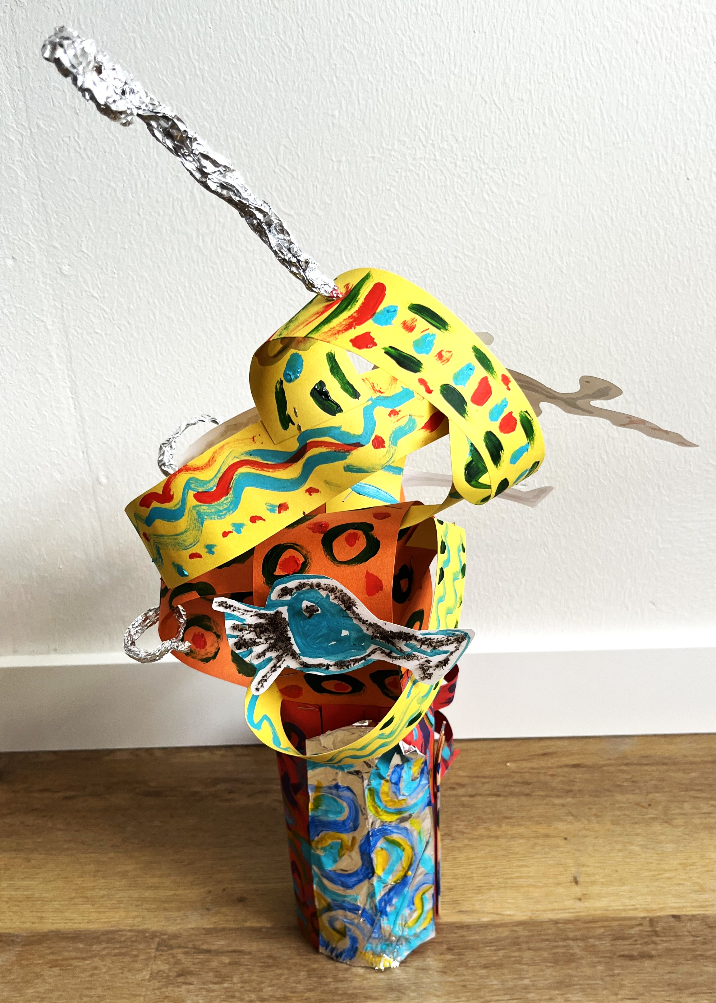
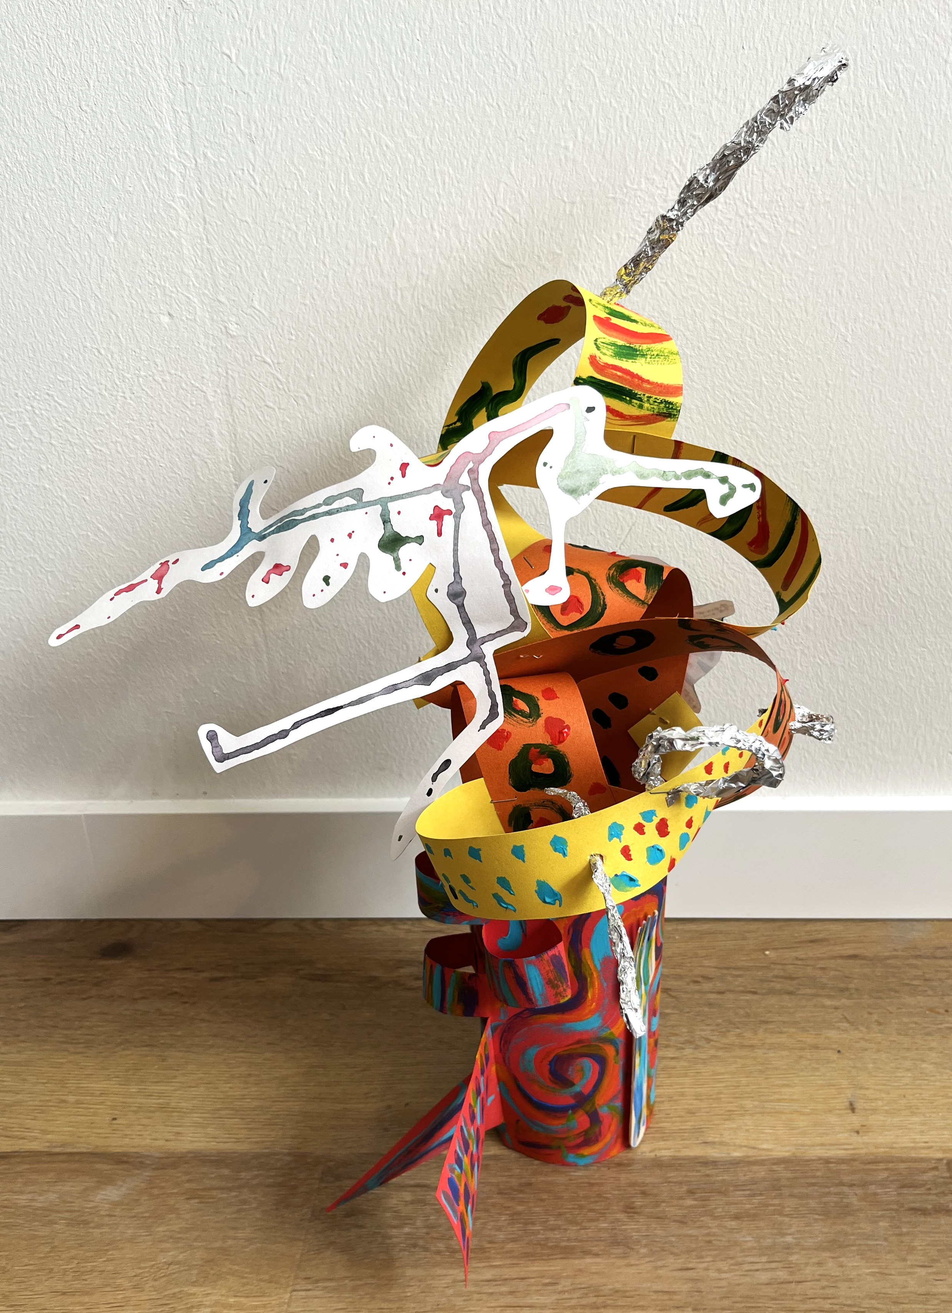
Notes:
Kies je voor het standaardpad Verkort, dan kun je reflecteren op de Trial & Error award op SLIDE 35. Kies dan de kaarten met reflectievragen die gaan over het werk van een ander.

Slide 36
Wetenschappers &
Kunstenaars
Notes:
SLIDE 36 AFSLUITING
5 min (klassikaal)
Ter afsluiting van de les kun je terugblikken met de klas op de brainstorm aan het begin van de les.
Wat hebben leerlingen deze les nog meer ontdekt en geleerd?
Welke ideeën en woorden vinden ze nog steeds passend en waar? Zijn er nieuwe woorden of ideeën bij gekomen?
Zien de leerlingen zichzelf meer als een wetenschapper of als een kunstenaar, en waarom?

